Slide 1

DEBRECENI EGYETEM
Informatikai Kar · TDK 2026
Dinamikus objektumelkerülés megerősítéses tanulással a CARLA szimulátorban
Készítette: Angi Dávid
Témavezető: Mészáros László

Slide 2
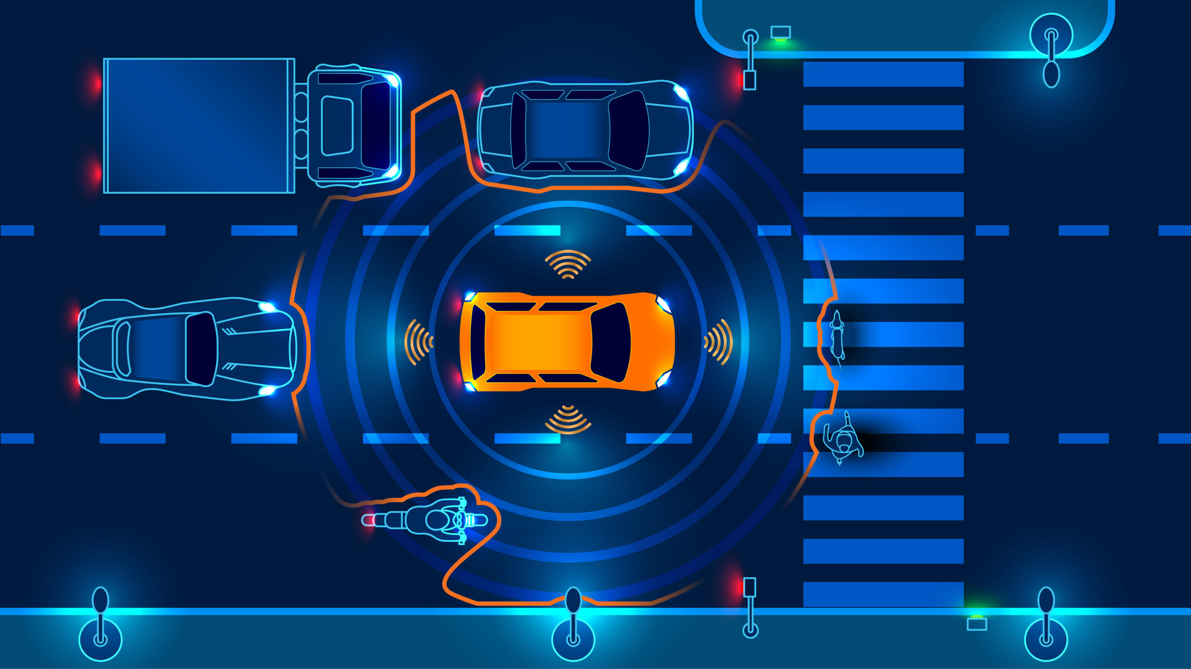

Az önvezető autózás előnyei
1
Biztonság
Nem fárad el, így kevesebbet hibázik, mint az ember
2
Forgalom
Kevesebb dugó: például nem áll be a kereszteződésbe
3
Megtakarított idő
Amíg az autó vezet, az utas dolgozhat vagy pihenhet
4
Erőforrás-menedzsment
Egy autó több utast szolgál ki, taxi

Slide 3
Kutatásom célja
Célom: ágens fejlesztése, amely kamera és LiDAR szenzorok alapján szabályosan kerüli el a nála forgalmi résztvevőket
Érzékelés, szenzorfúzió
Megerősítéses tanulás
Kamera és LiDAR egy közös bemenetben
SAC ágens, a jutalom alapján tanul
Dinamikus forgalom
5 jutalomfüggvény
Lassabb járművek szabályos előzése
Összehasonlítás azonos forgalomban
A tanítás és a mérés szimulátorban zajlott: valós autóval a próba-hiba tanulás drága és veszélyes

Slide 4
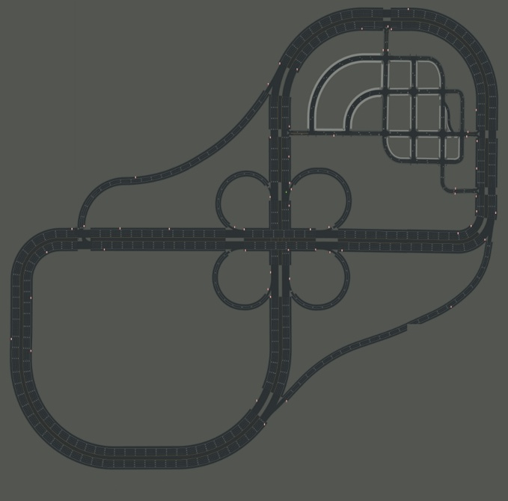
Kísérletem tesztkörnyezete (CARLA)
CARLA: nyílt forráskódú önvezetés-szimulátor, valósághű szenzorokkal és forgalommal
Town04
autópálya-gyűrű és városi szakaszok egy térképen
20 Hz
szinkron szimuláció, determinisztikus lépések
SAC Ágens
Stable-Baselines3, 1 millió tanítólépés (~12 óra)
Akció
kormány és gáz, folytonos értékkel
A Town04 pálya felülnézeti térképe

Slide 5
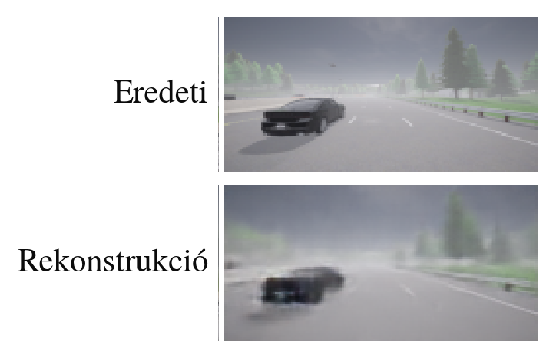
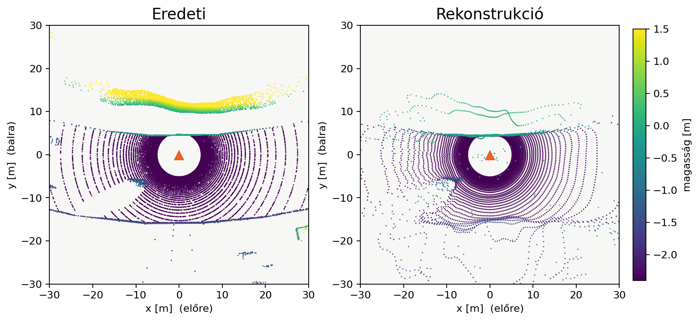
Autoenkóderek és szenzorfúzió
Kamera — konvolúciós autoenkóder
LiDAR — gráf-alapú autoenkóder
Látens 128
Látens 16x11x32
Fúziós pipeline (a saját jellemzőkinyerő)
Kamera-ág
lineáris → 256
LiDAR-ág
konvolúció → 256
Állapotág
sebesség, irányszög,
manőver, waypointok → 64
+
összeadás a közös 256-os térben
Konkatenálás → SAC aktor és kritikus

Slide 6
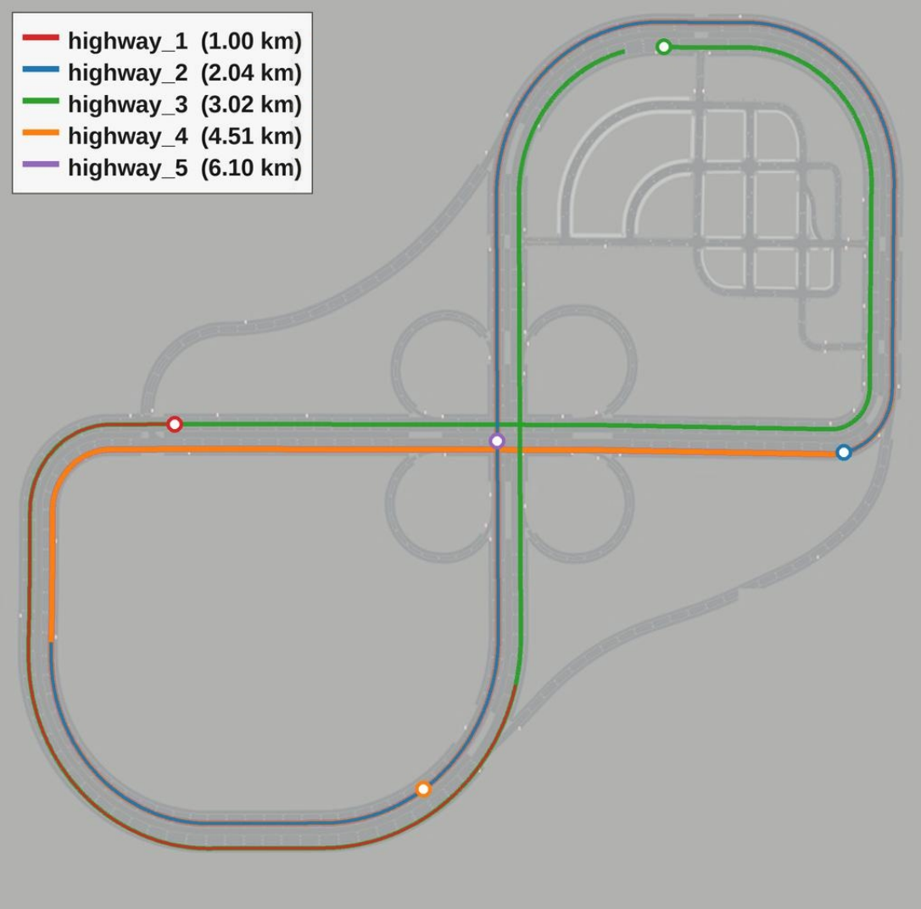
Mérési szcenáriók és módszertan
10
5×
250
útvonal
1,05–6,09 km
ismétlés
útvonalonként
bejárás
modellenként 50
Azonos forgalom
A véletlengenerátor kezdőértéke azonos volt így adott körben minden modell ugyanazt a forgalmat kapta.
Hibás viselkedés esetén
Letérés, megállás vagy túlgyorsulás esetén felírtam majd visszahelyezem az autót, és a jelenet folytatódik.
Jutalomfüggetlen metrikák
A kapott jutalmat nem hasonlítom össze — minden modell más függvénnyel tanult. A fizikai viselkedést mérem.
Autópályás kiértékelő útvonalak a Town04 térképen
Kétlépéses átlagolás
Először útvonalonként kilométerre vetítem, majd az útvonalak átlagát veszem — így a hosszú útvonalak nem dominálnak.
6

Slide 7

R1 — Sávtartás és szabályos előzés
Kézzel formált jutalomtagok minden forgalmi helyzetre
Eredmények — 50 bejárás
39,6 km/h
1009
átlagsebesség
elhaladás
94,0 %
74,6 %
szabályos
sikeres kísérlet
86,4 %
11,8 %
sávközép
elütési arány
A legszabályosabb és a legjobb sávtartású modell
7

Slide 8
R2 — Ütközésidő-büntetés előzhető helyzetben
Egyetlen változtatás az R1-hez képest: kiterjesztett TTC-büntetés
Eredmények — 50 bejárás
35,5 km/h
827
átlagsebesség
elhaladás
93,3 %
60,4 %
szabályos
sikeres kísérlet
73,7 %
10,3 %
sávközép
elütési arány
Óvatosabb lett: 1009 → 827 elhaladás, a sikerarány 74,6 → 60,4 %
8

Slide 9
R3 — Hangolás bátrabb előzésre
Négy ponton hangoltam, hogy megérje kiállni előzni
Eredmények — 50 bejárás
31,7 km/h
556
átlagsebesség
elhaladás
90,8 %
45,8 %
szabályos
sikeres kísérlet
59,8 %
15,1 %
sávközép
elütési arány
A várttal ellentétben ez előzött a legkevesebbet és ütött el arányaiban a legtöbbet
9

Slide 10
R4 — Haladásalapú jutalom
A kézi tagok helyett egyetlen fizikai mennyiség: r = v · cos θ · l · k
Eredmények — 50 bejárás
39,4 km/h
1018
átlagsebesség
elhaladás
90,3 %
72,3 %
videó
szabályos
sikeres kísérlet
72,5 %
11,1 %
sávközép
elütési arány
Kézi ösztönzés nélkül visszatért az előzés: 556 → 1018 elhaladás
10

Slide 11
R5 — Potenciálalapú jutalomformálás
R4 + egyetlen tag: F = γ·Φ(s′) − Φ(s), ami előbbre hozza a jutalmat
Eredmények — 50 bejárás
40,1 km/h
1017
átlagsebesség
elhaladás
91,8 %
75,0 %
szabályos
sikeres kísérlet
70,3 %
10,2 %
sávközép
elütési arány
A leggyorsabb, a legjobb sikerarányú és a legkisebb elütési arányú modell
11

Slide 12
A modellek összehasonlítása
Fizikai mérőszámok, modellenként 50 bejárás; kiemelve soronként a legjobb érték
Szempont | R1 | R2 | R3 | R4 | R5 | Legjobb
Átlagsebesség | 39,6 km/h | 35,5 km/h | 31,7 km/h | 39,4 km/h | 40,1 km/h | R5
Elhaladások száma | 1009 | 827 | 556 | 1018 | 1017 | R4
Szabályos elhaladás | 94,0 % | 93,3 % | 90,8 % | 90,3 % | 91,8 % | R1
Sikeres előzési kísérlet | 74,6 % | 60,4 % | 45,8 % | 72,3 % | 75,0 % | R5
Sávközépen töltött idő | 86,4 % | 73,7 % | 59,8 % | 72,5 % | 70,3 % | R1
Elütési arány | 11,8 % | 10,3 % | 15,1 % | 11,1 % | 10,2 % | R5
Visszahelyezések száma | 43 | 12 | 53 | 58 | 26 | R2
Nincs egyértelmű győztes: az R5 a leggyorsabb és a legbiztonságosabb, az R1 a legszabályosabb
12

Slide 13
Összegezve
Mit csináltam
Kamera + LiDAR fúzió
Megerősítéses tanulás
5 jutalomfüggvény
Dinamikus forgalom
Eredmény
Kézzel hangolt tagok (R2, R3): lassabb, ritkább és kevésbé sikeres előzés
Haladásalapú jutalom (R4): kézi ösztönzés nélkül is visszatért az előzés
Potenciálalapú formálás (R5): a leggyorsabb (40,1 km/h), a legkisebb elütési arány (10,2 %), 50/50 célba ért
Hogyan tovább: az R5-öt fejlesztem tovább, jobb sávtartással és az ütközések okainak feltárásával
13

Slide 14
Köszönöm a figyelmet!
DEBRECENI EGYETEM
Informatikai Kar · TDK 2026
Várom a kérdéseket!

